Slide 1
ИСКУССТВО
ЛИТЕРАТУРНОЕ ТВОРЧЕСТВО
ТЕАТРАЛЬНОЕ ИСКУССТВО
МУЗЫКАЛЬНОЕ ИСПОЛНИТЕЛЬСКОЕ ИСКУССТВО

Slide 2
ЦЕЛЬ:
Развитие творческих способностей и креативного мышления у детей и молодежи
ЗАДАЧИ:
Приобщение школьников к литературному и театральному творчеству, помощь в поиске сферы самореализации.

Slide 3
ОЧНЫЕ ОБРАЗОВАТЕЛЬНЫЕ ПРОГРАММЫ В 2024 ГОДУ
1. Театр и современность
2. Журналистика и медиа
3. Театральный интенсив
4. Современный литературный поток
5. Я – сценарист, и я – режиссер!
6. От журналистики – к документальному кино
7. Мастерская «Серебряного века»
8. Литературное творчество (проза, поэзия, драматургия, тексты «новой природы»)
9. Литературный театр как особая форма художественного творчества

Slide 4
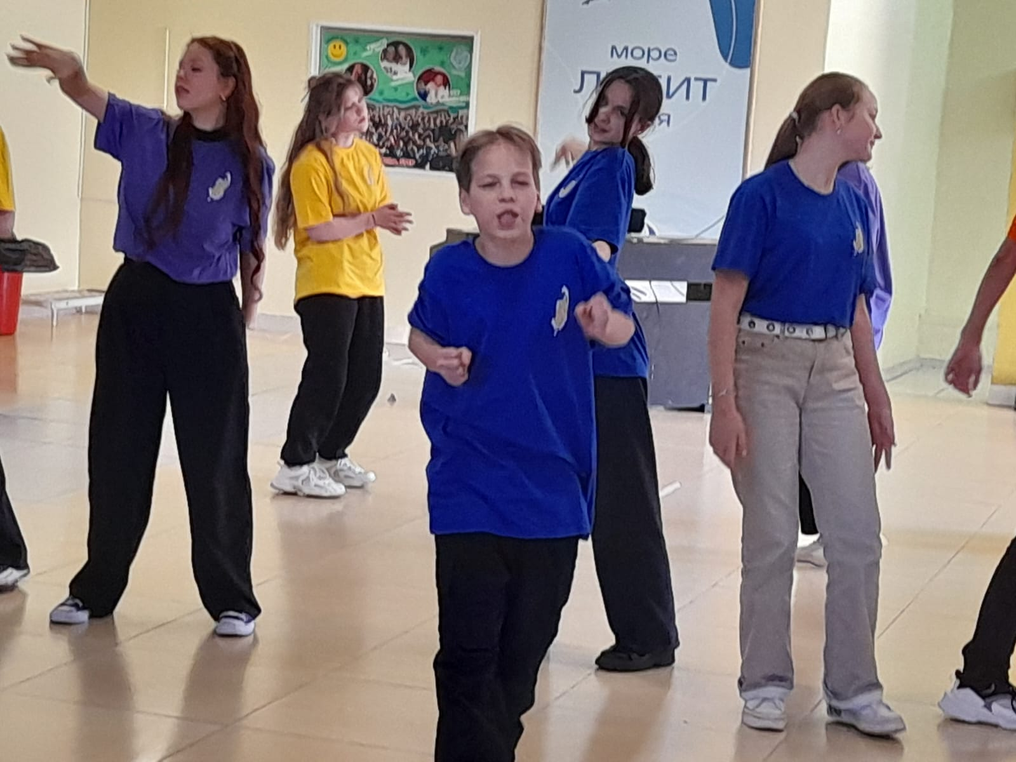
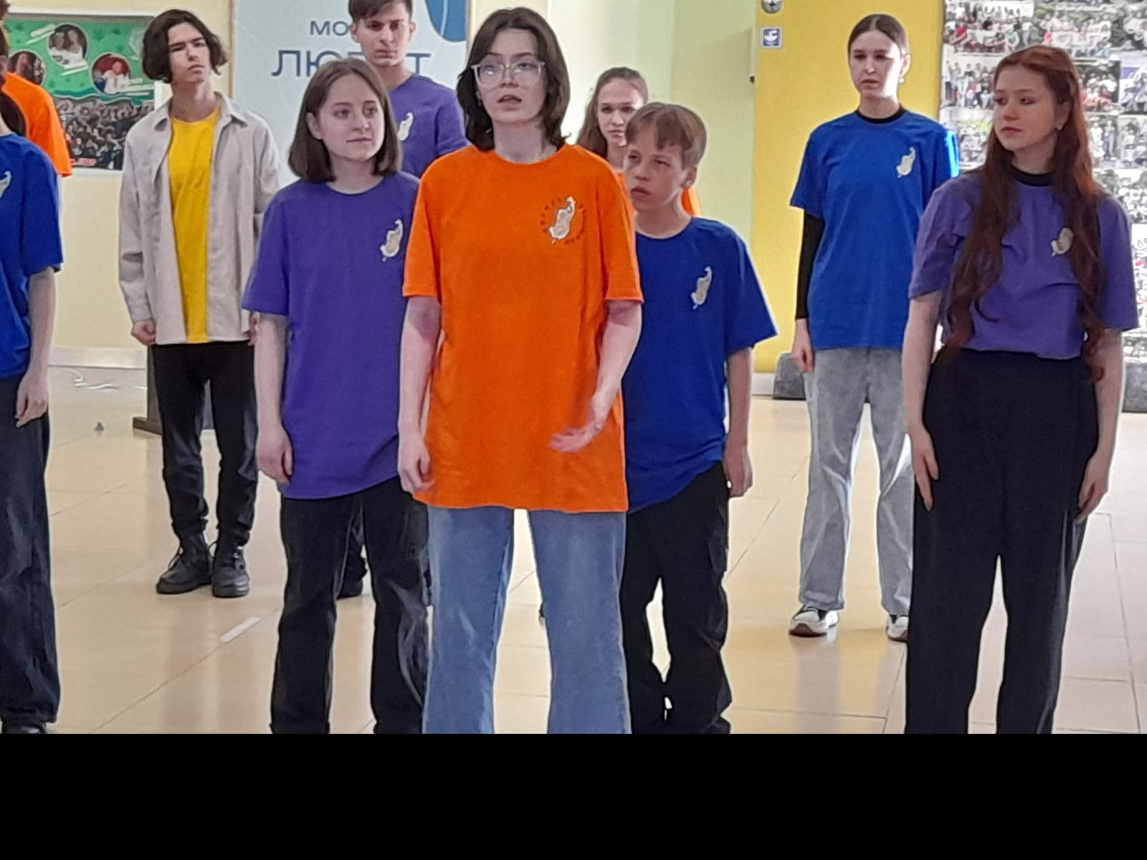
Образовательная программа «Театральный интенсив»

Slide 5
ПОСТОЯННО ДЕЙСТВУЮЩИЕ ОБРАЗОВАТЕЛЬНЫЕ ПРОГРАММЫ
Литературный театр «Восточный ветер»
Школа-студия литературного театра
Литературная гостиная

Slide 6
«Литературный театр «Восточный ветер»
Литературный театр «Восточный ветер» начал свою работу в январе 2024 года.
Количество участников – 26 человек
В репертуаре театра – 8 спектаклей.
Выступления в школах г. Владиврстока проходят не менее 2 раз в месяц (февраль-май и сентябрь-декабрь). Количество зрителей на каждом выступлении 300-350 человек.
Дистанционная работа с участниками школьных театров Приморского края: помощь в подготовке к выступлениям и т.д.

Slide 7
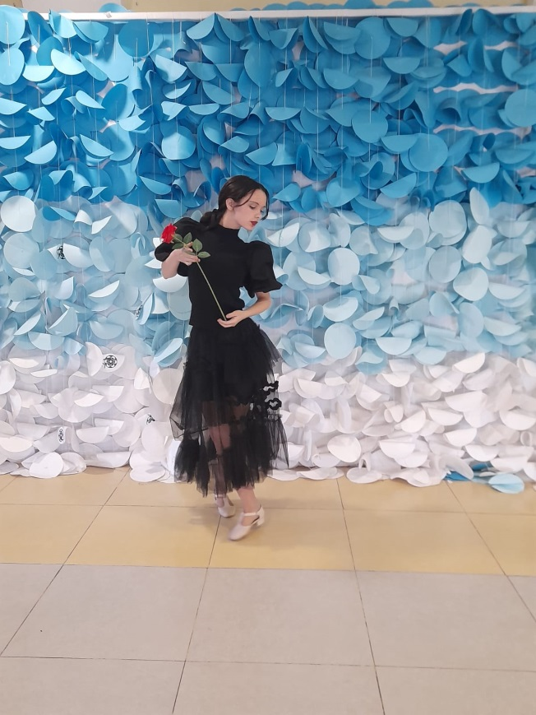
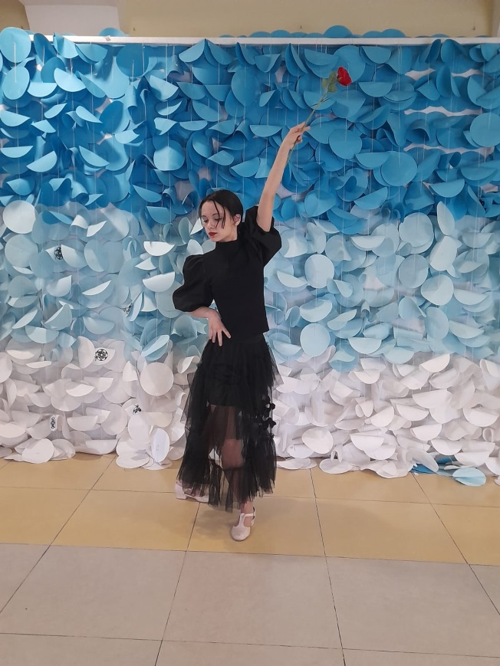
Поэтический спектакль «Кармен»

Slide 8
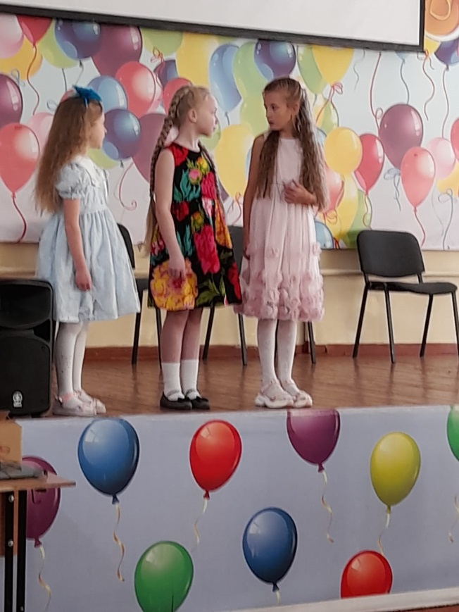
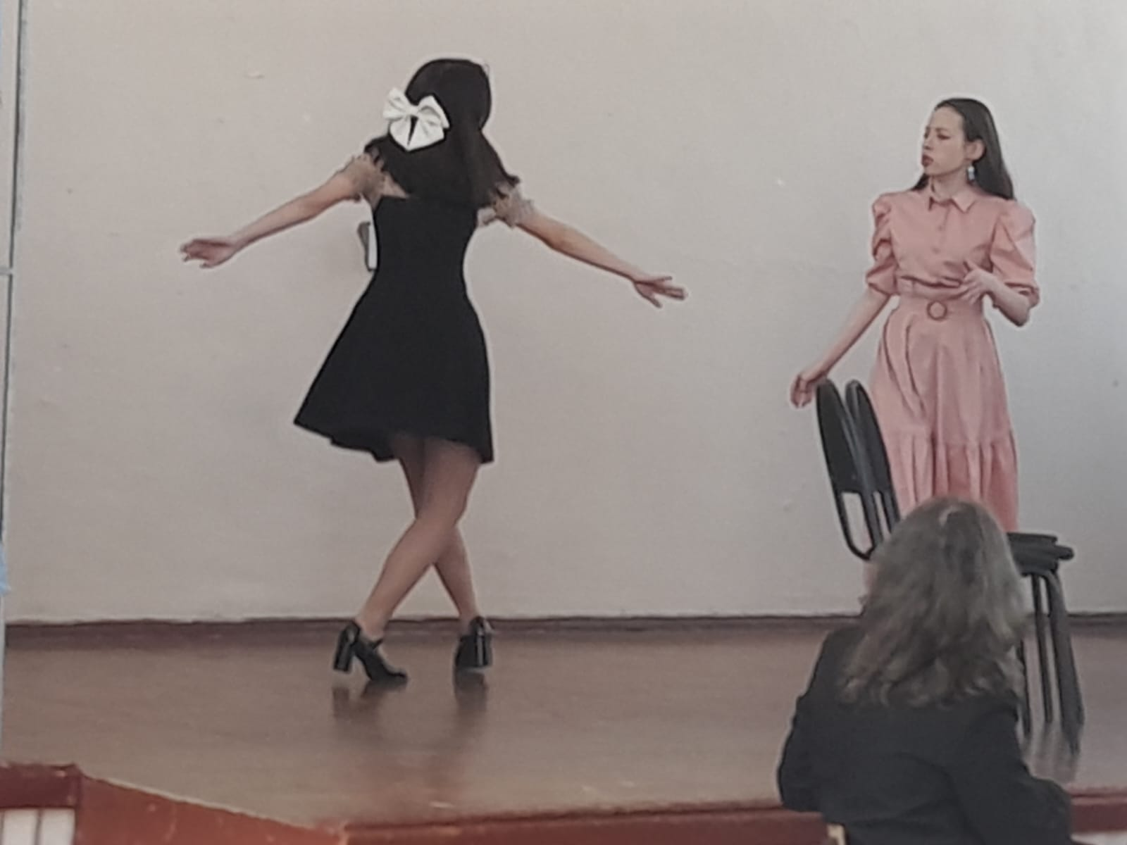
Фрагменты из спектакля «Мэри Поппинс»

Slide 9
Фрагменты из спектакля «Мэри Поппинс»

Slide 10
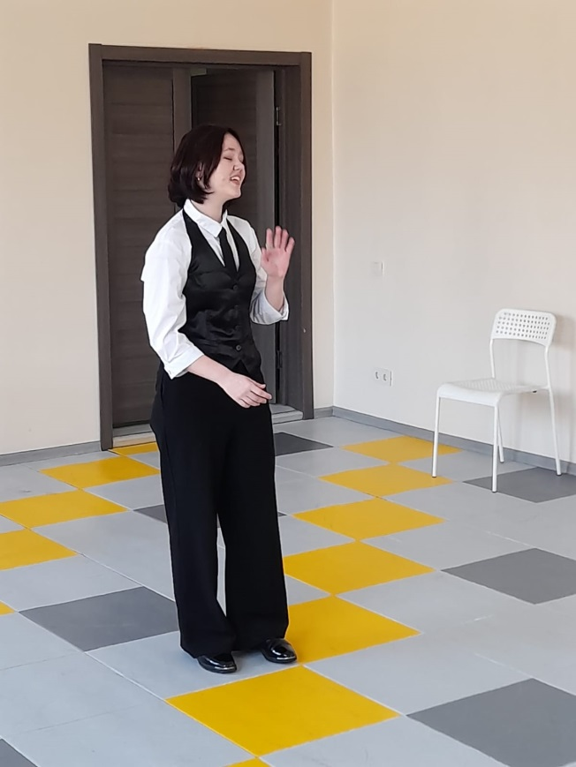
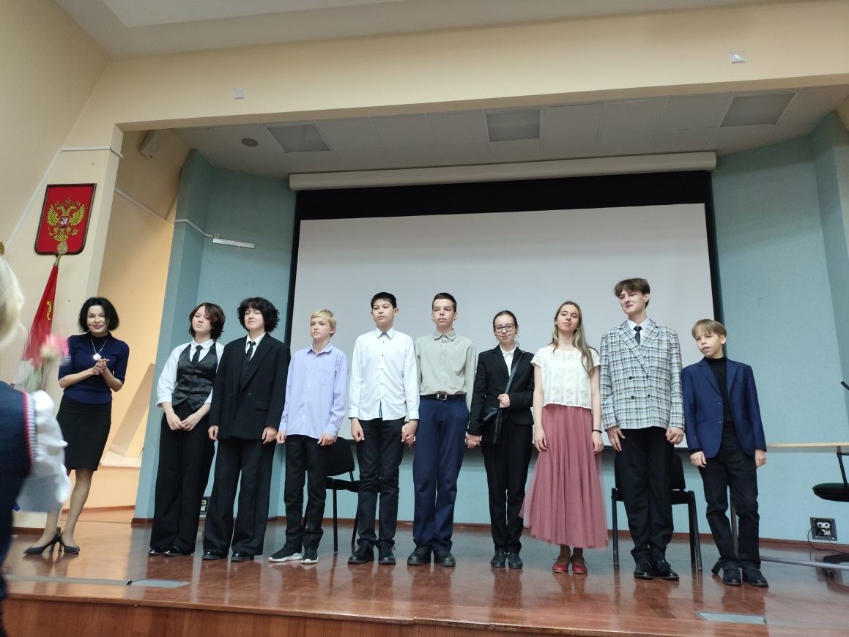
Спектакль «Дубровский»

Slide 11
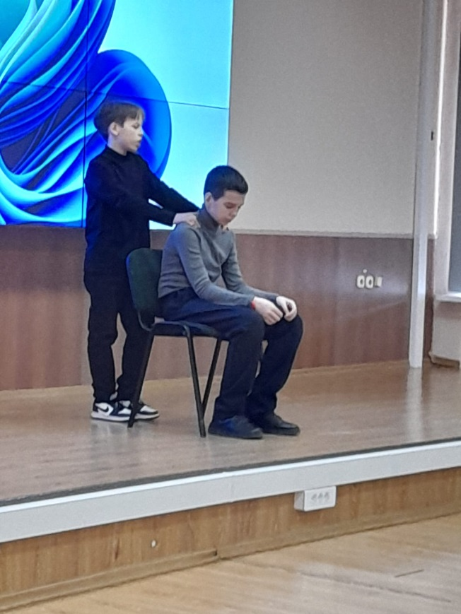
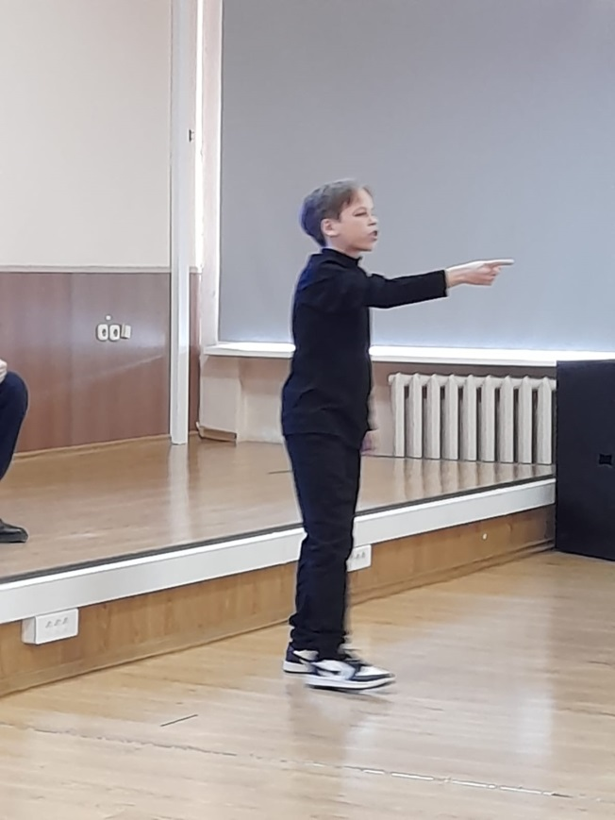
Сцены из спектакля «Мцыри»

Slide 12
Школа-студия литературного театра
Срок обучения – 2 года
Начало работы – с 1 октября 2024 года
Формы обучения – очная и дистанционная

Slide 13
Литературная гостиная
Начало работы – с 10 сентября 2024 года
В программе – литературные чтения, обсуждение литературных и театральных новинок, встречи с писателями, актерами, режиссерами и другими представителями творческой элиты г. Владивостока и Приморского края.

Slide 14
КОНКУРСЫ В 2024 ГОДУ
Региональный литературный конкурс «Утро начинается с Востока…» (январь-март) – количество участников – 271 человек
Региональный конкурс школьных театров «Классика и современность» (март-апрель) – 145 человек

Slide 15
Подписаны соглашения о сотрудничестве:
Филиал ФГБОУ ВО «Центральная музыкальная школа – Академия исполнительского искусства» «Приморский»
ФГБОУ ВО «Российский государственный институт сценических искусств» (г. Санкт-Перербург)
ФГБОУ ВО «Дальневосточный государственный институт искусств» (г. Владивосток)
Пушкинский театр Дальневосточного федерального университета

Slide 16

Наши планы

Slide 17
Новые образовательные программы
1. Метаморфозы современного театра
2. Литературоведение и литературная критика

Slide 18
Развивать направление «Музыкальное исполнительское искусство» совместно с партнерами: Филиал ФГБОУ ВО «ЦМШ-АИИ «Приморский» и ФГБОУ ВО ДВГИИ

Slide 19
Спасибо!

